Slide 1
Indagine conoscitiva anno 2018
Dati Ufficiali Società Italiana di Chirurgia
Presidente L. Piazza
Dati aggiornati al 05 apirle 2019

Slide 2
Evoluzione del numero dei centri SICOB dal 2008 al 2018

Slide 3
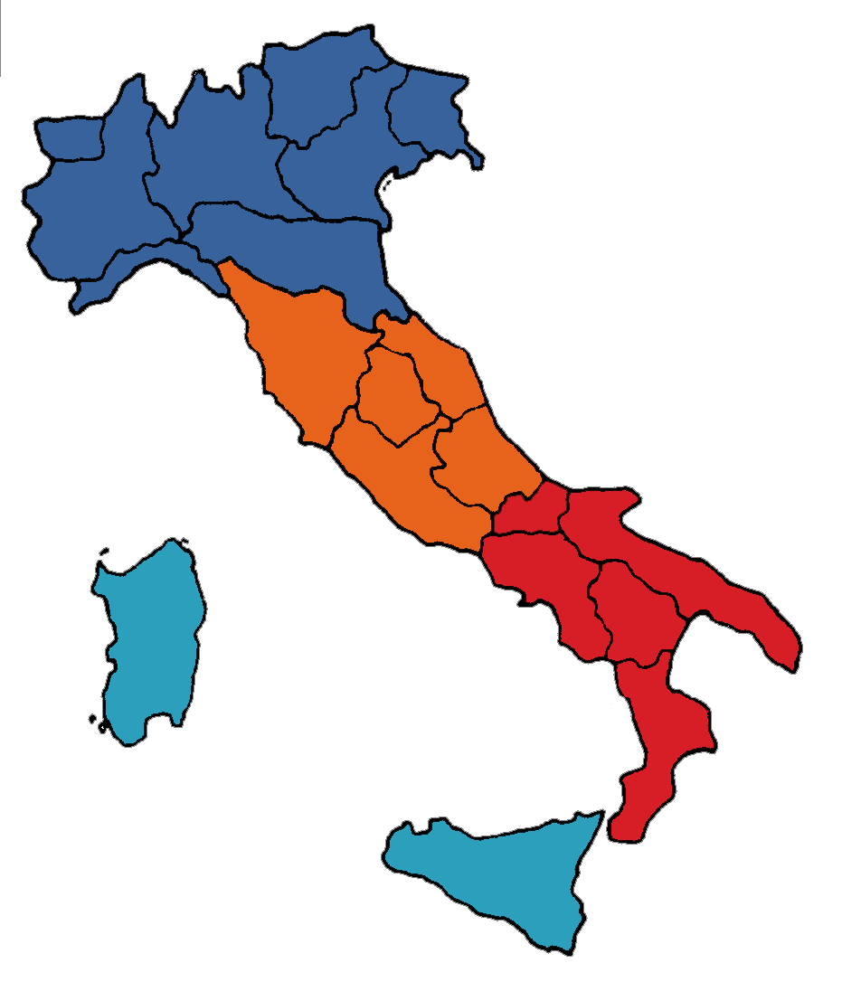
Distribuzione dei 151 centri SICOB censiti nel 2018
NORD 69 centri
CENTRO 36 centri
SUD 35 centri
ISOLE 11 centri

Slide 4
Interventi effettuati per regione

Slide 6
Dati per regione
Percentuale calcolata sulla popolazione media regionale

Slide 7
Classificazione delle 102 unità operative nel 2018
Classificazione delle 110 unità operative nel 2017

Slide 8
Trend delle procedure eseguite dal 2008 al 2018

Slide 9
Tipologia delle procedure eseguite nel 2018 Totale 18.226 interventi

Slide 10
Tipologia delle procedure eseguite nel 2018 Totale 18.226 interventi

Slide 11
Tipologia delle procedure eseguite dal 2008 al 2018

